Slide 1



UBND QUẬN DƯƠNG KINH
TRƯỜNG TIỂU HỌC ANH DŨNG
ÂM NHẠC
TIẾT 30: TỔ CHỨC CÁC HOẠT ĐỘNG VẬN DỤNG SÁNG TẠO

Slide 2

ÂM NHẠC LỚP 4

Slide 3


khởi động
“A RAM SAM SAM”

Slide 4
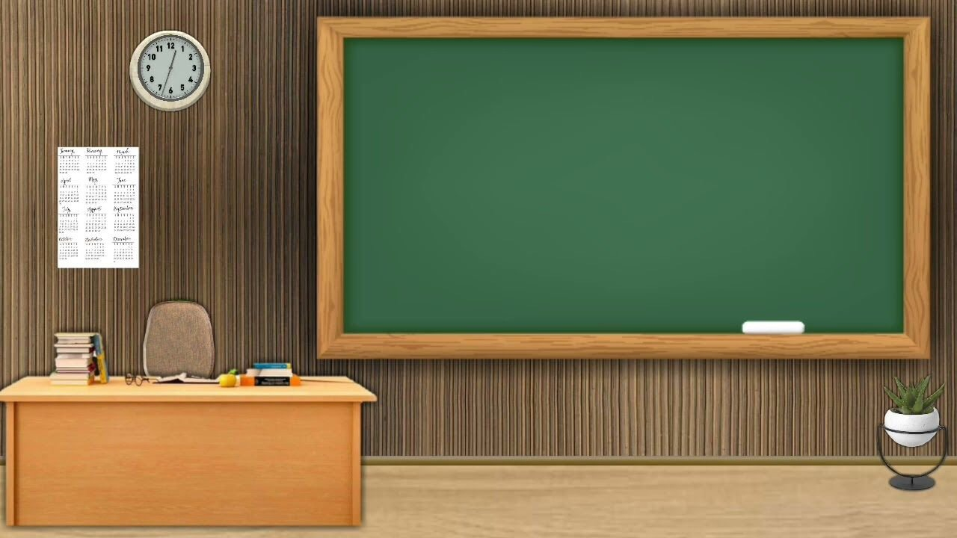


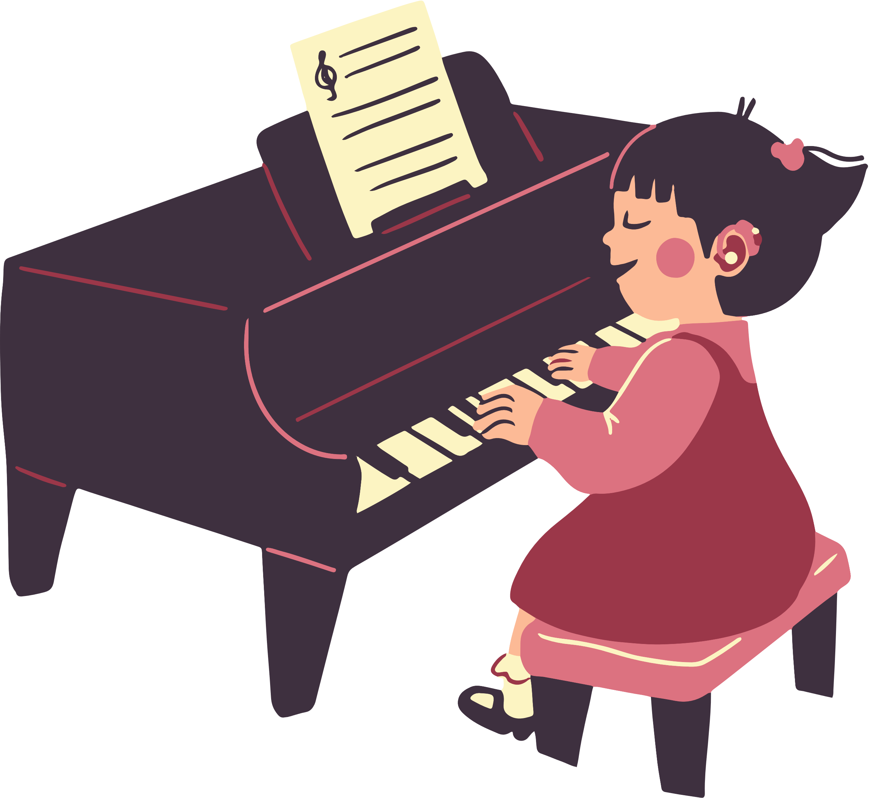
Tiết 30
TỔ CHỨC HOẠT ĐỘNG VẬN DỤNG – SÁNG TẠO

Slide 5

1. Giới thiệu về một nhạc cụ em yêu thích
Mô tả một vài đặc điểm và động tác chơi nhạc cụ đó
Học sinh thảo luận nhóm, thống nhất ý kiến và trình bày trước lớp. Khuyến khích học sinh tự thể hiện một nhạc cụ nào đó phù hợp với năng lực và sở trường của mình.

Slide 6
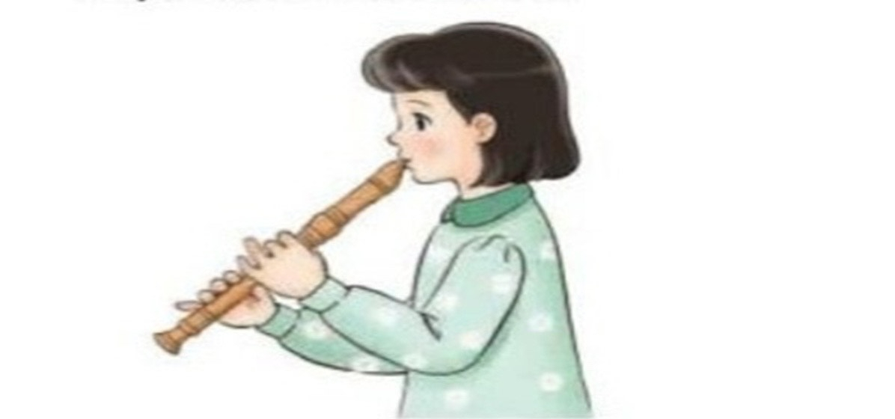

Mô tả cách thổi sáo Ri-cóoc-đơ

Slide 7










Sáng tạo cao độ và đọc theo hình tiết tấu

Slide 8
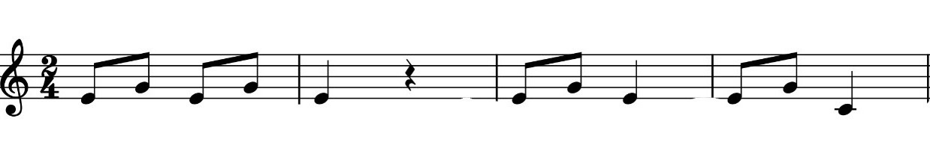
Sáng tạo cao độ và đọc theo hình tiết tấu

Slide 9

Biểu diễn bài hát: Miền quê em
Với hình thức tự chọn

Slide 10
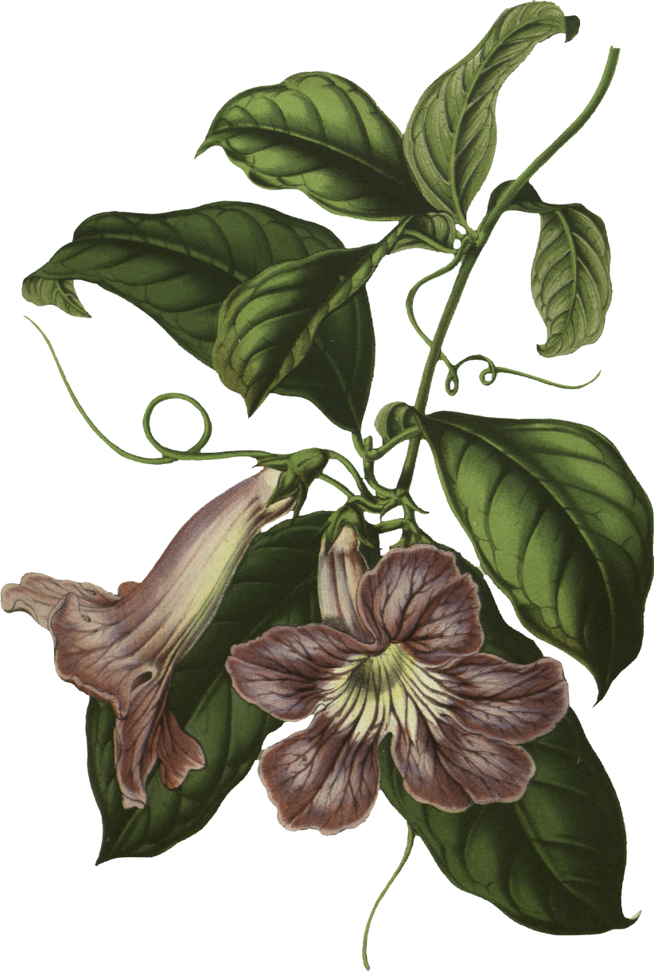



HÁT LĨNH XƯỚNG – HÒA GIỌNG
Lĩnh xướng: Hàng bạch dương gió đưa nhẹ bên sông.
Miền quê em bao cây liễu xanh.
Tìm nơi đâu núi sông đẹp tươi xa.
Từ biển khơi về thung lũng xa.
HÒA GIỌNG:
Mặt trời sáng chiếu trên miền quê ta.
Dài thẳng tắp những con đường xa.
Mãi đẹp tươi nơi quê hương nhà.
Lĩnh xướng: Tuổi thơ em sống trong tình yêu thương.
Từng ngày qua càng trong sáng hơn.
Tuổi thơ em sống trong tình quê hương.
Ngời ngời lên như muôn ánh sao.
HÒA GIỌNG:
Mặt trời chiếu sáng soi cả non cao.
Tràn hạnh phúc tương lai nở hoa.
Vậy gọi ta đi xây quê nhà.

Slide 11

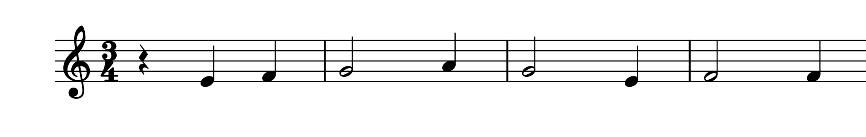


HÁT KẾT HỢP
VỖ TAY THEO PHÁCH
Hàng bạch dương gió đưa nhẹ bên sông.

Slide 12


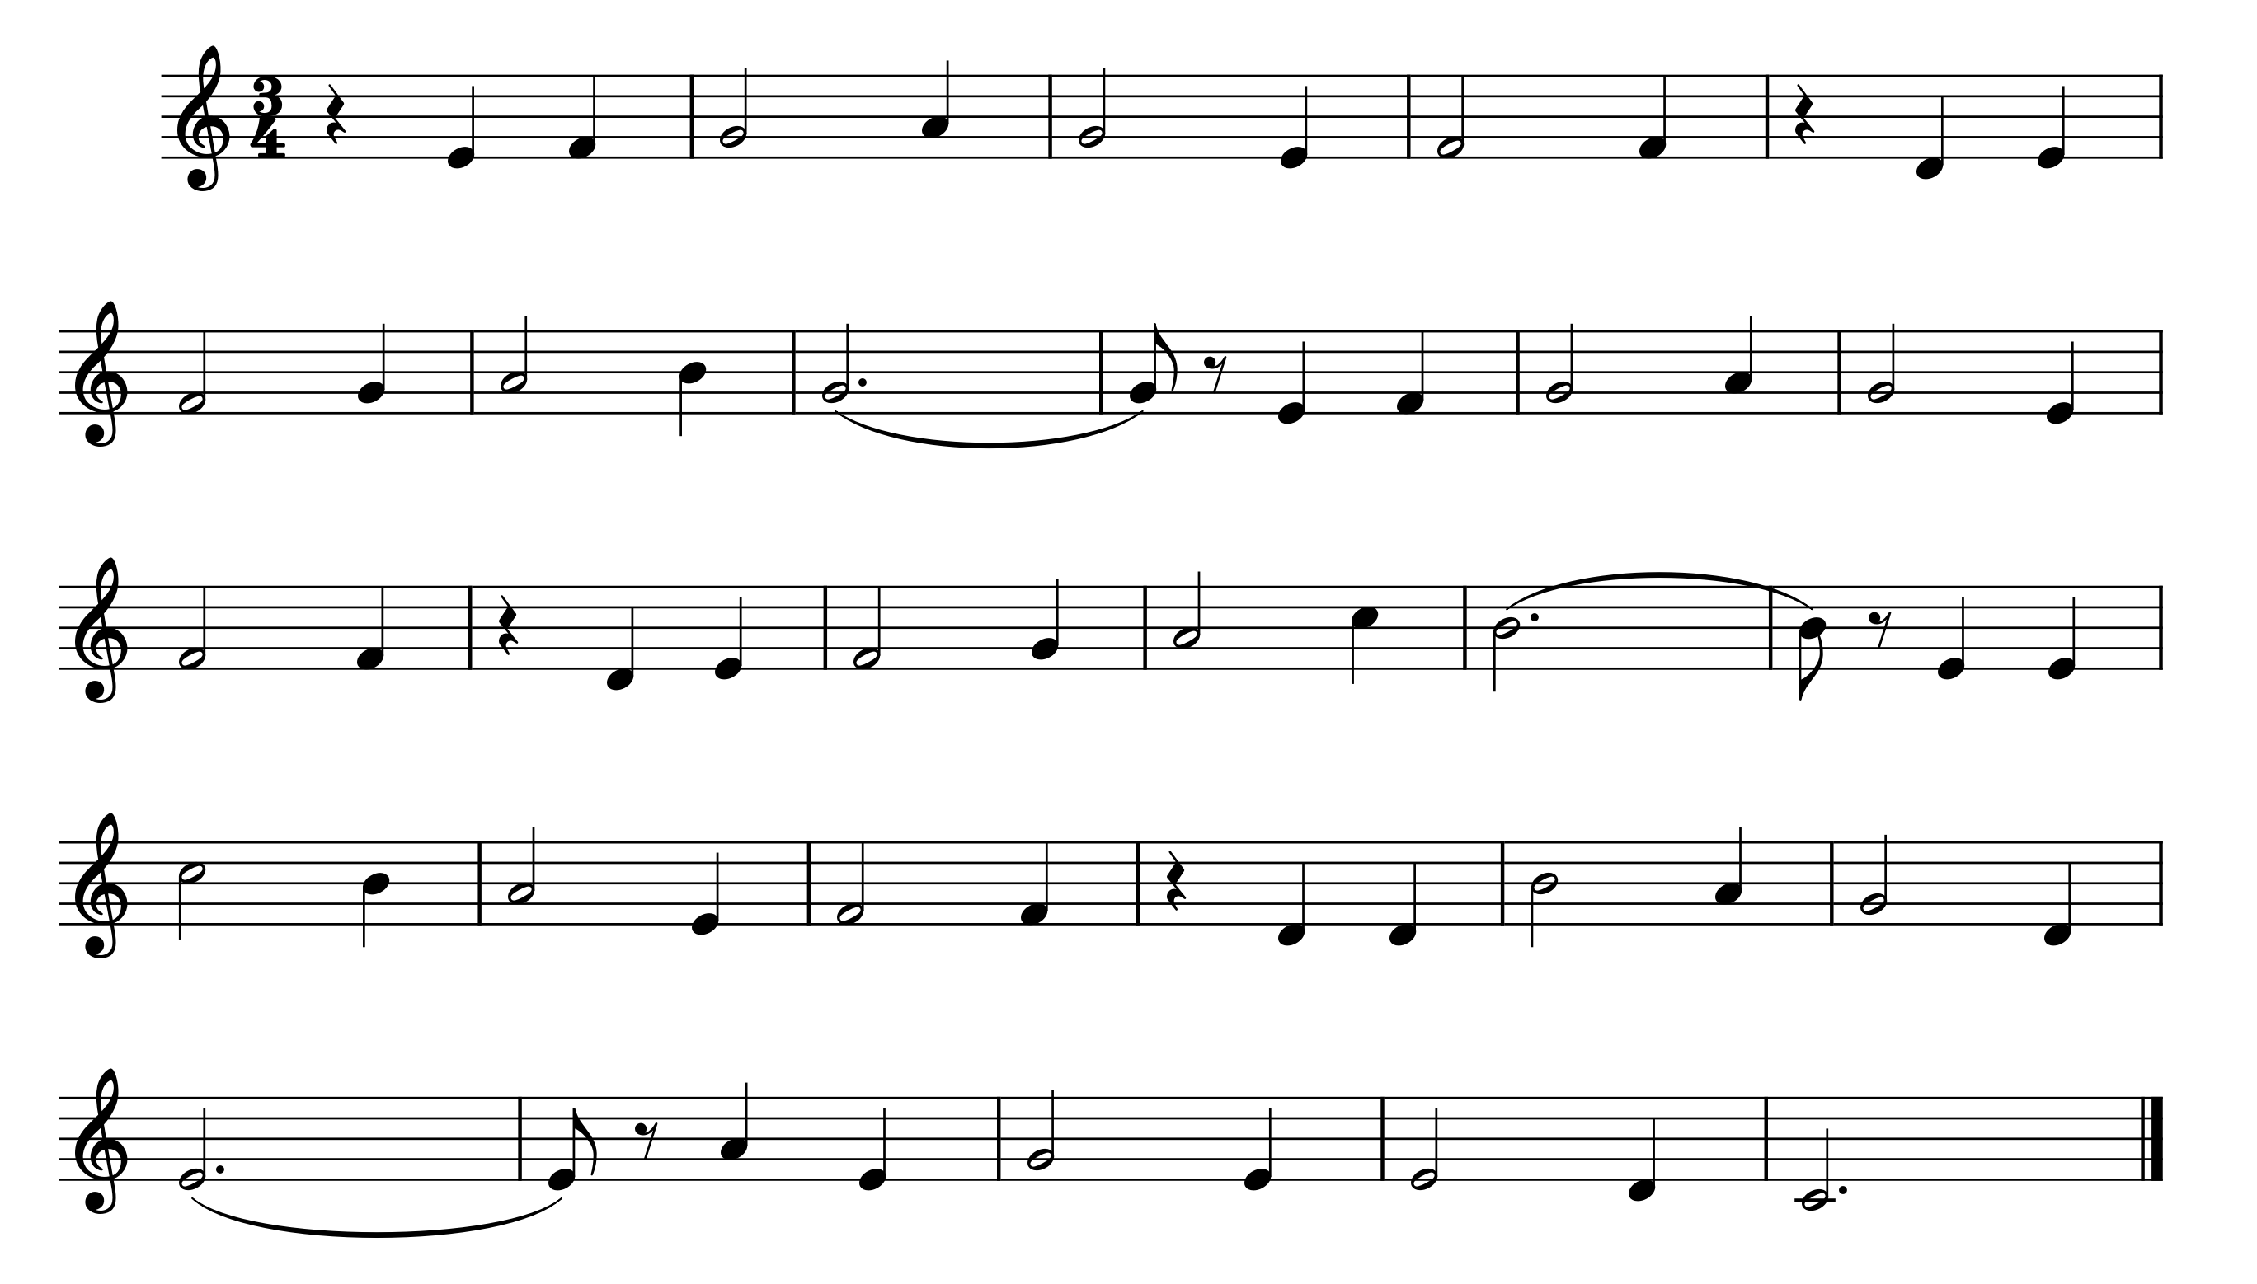
Miền quê em
Nhạc: Ka-ba-lép-xki
Lời: Po-ri-xen
Phỏng dịch: Hoàng Lân
Hàng bạch dương gió đưa nhẹ bên sông. Miền quê
Tuổi thơ em sống trong tình yêu thương. Từng ngày
em bao cây liễu xanh. Tìm nơi đâu núi sông đẹp
qua càng trong sáng hơn. Tuổi thơ em sống trong tình
tươi xa. Từ biển khơi về thung lũng xa. Mặt trời
quê hương. Ngời ngời lên như muôn ánh sao. Mặt trời
sáng chiếu trên miền quê ta. Dài thẳng tắp những con đường
chiếu sáng soi cả non cao. Tràn hạnh phúc tương lai nở
xa. Mãi đẹp tươi nơi quê hương nhà.
hoa. Vẫy gọi ta đi xây quê nhà.

Slide 13

HÁT KẾT HỢP
ĐỘNG TÁC CƠ THỂ
Hàng bạch dương gió đưa nhẹ bên sông.

Slide 14
Miền quê em
Nhạc: Ka-ba-lép-xki
Lời: Po-ri-xen
Phỏng dịch: Hoàng Lân
Hàng bạch dương gió đưa nhẹ bên sông. Miền quê
Tuổi thơ em sống trong tình yêu thương. Từng ngày
em bao cây liễu xanh. Tìm nơi đâu núi sông đẹp
qua càng trong sáng hơn. Tuổi thơ em sống trong tình
tươi xa. Từ biển khơi về thung lũng xa. Mặt trời
quê hương. Ngời ngời lên như muôn ánh sao. Mặt trời
sáng chiếu trên miền quê ta. Dài thẳng tắp những con đường
chiếu sáng soi cả non cao. Tràn hạnh phúc tương lai nở
xa. Mãi đẹp tươi nơi quê hương nhà.
hoa. Vẫy gọi ta đi xây quê nhà.

Slide 15



HÁT KẾT HỢP VẬN ĐỘNG CƠ THỂ
SÁNG TẠO

Slide 16
Miền quê em
Nhạc: Ka-ba-lép-xki
Lời: Po-ri-xen
Phỏng dịch: Hoàng Lân
Hàng bạch dương gió đưa nhẹ bên sông. Miền quê
Tuổi thơ em sống trong tình yêu thương. Từng ngày
em bao cây liễu xanh. Tìm nơi đâu núi sông đẹp
qua càng trong sáng hơn. Tuổi thơ em sống trong tình
tươi xa. Từ biển khơi về thung lũng xa. Mặt trời
quê hương. Ngời ngời lên như muôn ánh sao. Mặt trời
sáng chiếu trên miền quê ta. Dài thẳng tắp những con đường
chiếu sáng soi cả non cao. Tràn hạnh phúc tương lai nở
xa. Mãi đẹp tươi nơi quê hương nhà.
hoa. Vẫy gọi ta đi xây quê nhà.

Slide 17
Tiết 30
TỔ CHỨC HOẠT ĐỘNG VẬN DỤNG – SÁNG TẠO

